Slide 1
О проектно-исследовательской деятельности в условиях перехода к
ФГОС

Slide 2
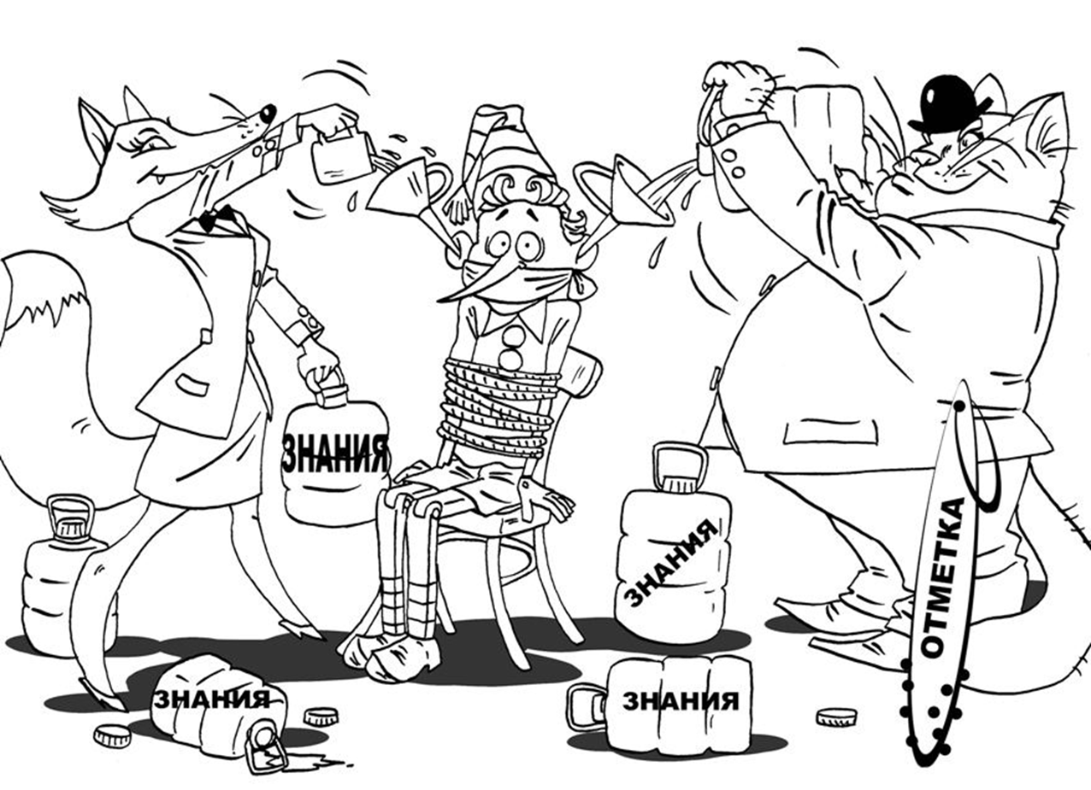
Продолжаем «давать знания»?

Slide 3
Сведения науки не следует сообщать учащемуся, но его надо привести к тому, чтобы он сам их находил.
Дистервег Фридрих Адольф Вильгельм
Помогут виды деятельности
Проектная
(монопредметный и
метапредметный проекты)
Исследовательская

Slide 4
Учебный проект
– это комплекс поисковых, исследовательских, расчетных, графических и других видов работ, выполняемых учащимися самостоятельно с целью практического или теоретического решения значимой проблемы.

Slide 5
УУД
Основной целью включения в проектную деятельность является формирование умения организовать свою деятельность по решению той или иной проблемы. Этому в большей мере соответствуют регулятивные УУД и основная цель учебного проекта – их формирование. Одновременно, осуществляя проект, обучающиеся учатся не только сотрудничать с партнерами, но даже в какой-то степени руководить другими людьми (если речь идет о групповых проектах). В связи с этим можно говорить о цели формирования коммуникативных УУД.

Slide 6
Основные характеристики проектной деятельности.
Наличие проблемы.
Планирование деятельности.
Работа по поиску и анализу информации.
Получение нового продукта.
Презентация полученного продукта

Slide 7
Структура проектной деятельности обучающихся:
Определение проекта (задания, «дела») и диагностично поставленной задачи.
Планирование деятельности
Защита проекта.
Выполнение деятельности
Рефлексивная оценка результата.
Презентация продукта.

Slide 8
Исследовательская деятельность
предполагает выполнение учебных исследовательских задач с заранее неизвестным решением, направленных на создание представлений об объекте или явлении окружающего мира, под руководством специалиста – руководителя исследовательской работы.

Slide 9
УУД
Цель включения обучающихся в исследовательскую деятельность - формирование в процессе работы следующих умений:
устанавливать, описывать и объяснять факты;
наблюдать, измерять, проводить эксперименты;
строить эмпирические, индуктивные рассуждения,
модели;
работать с источниками.
Всему этому в большей мере соответствуют познавательные УУД.

Slide 10
Основные характеристики учебного исследования:
1. Выделение в учебном материале проблемных точек, предполагающих неоднозначность; специальное конструирование учебного процесса «от этих точек» или проблемная подача материала.
2.Формирование или выделение нескольких версий, гипотез (взгляда на объект, развития процесса и др.) в избранной проблеме, их адекватное формулирование.
3. Работа с разными версиями на основе анализа информации (методики сбора материала, сравнения и др.).
4. Работа с первоисточниками, «свидетельствами» при разработке версии.
5. Применение общих методов научного познания:
методы эмпирического исследования (наблюдение, сравнение, измерение, эксперимент);
методы, используемые как на эмпирическом, так и на теоретическом уровне исследования (абстрагирование, анализ и синтез, индукция и дедукция, моделирование и др.);
методы теоретического исследования (восхождение от абстрактного к конкретному и др.)
6. Принятие на основе применения методов научного познания одной из версий в качестве истинной.

Slide 11
Структура учебно-исследовательской деятельности
Осознание проблемы
Выдвижение предположений и их обоснование
Планирование исследования
Осуществление исследования
Получение результатов
Оценка и интерпретация результатов исследования
Конечным продуктом является текст. Очень важно грамотно описать результаты исследования.
Научный текст должен отвечать требованиям:
логичности (обеспечивается аргументированностью суждений, композиционной стройностью текста),
точности (связанной с использованием в речи терминов и понятий),
объективности (достигается системой доказательств и языковыми средствами).

Slide 12
Человек образованный – тот, кто знает,
где найти то, чего он не знает.
Георг Зиммель

Slide 13
Успехов в работе!

